Slide 1

МИНИСТЕРСТВО ОБРАЗОВАНИЯ И НАУКИ РОССИЙСКОЙ ФЕДЕРАЦИИ
Внедрение Всероссийского физкультурно-спортивного комплекса «Готов к труду и обороне» (ГТО)»
в образовательных организациях
В.Ш. Каганов
заместитель Министра образования
и науки Российской Федерации
26 июня 2015 г.
г. Петрозаводск

Slide 2
ПРИОРИТЕТЫ
Популяризация здорового образа жизни
Развитие спортивной инфраструктуры
Создание системы мониторинга физической кондиции

Slide 3
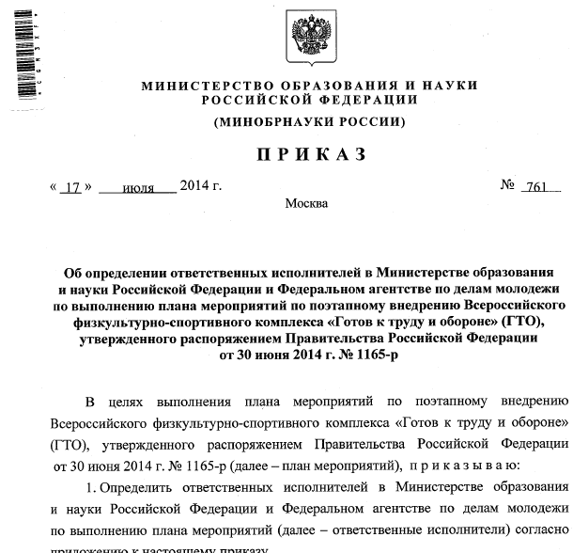
РЕАЛИЗАЦИЯ ПЛАНА МЕРОПРИЯТИЙ
ПО ВНЕДРЕНИЮ ВФСК «ГТО» В МИНОБРНАУКИ РОССИИ
Приказ Минобрнауки России от 17 июля 2014 г. № 761
«Об определении ответственных исполнителей в Министерстве образования и науки Российской Федерации и Федеральном агентстве по делам молодежи по выполнению плана мероприятий по поэтапному внедрению ВФСК "Готов к труду и обороне " (ГТО), утвержденного распоряжением Правительства Российской Федерации от 30 июня 2014 г. № 1165-р»

Slide 4


РЕГИОНЫ АПРОБАЦИИ ВСЕРОССИЙСКОГО ФИЗКУЛЬТУРНО-СПОРТИВНОГО КОМПЛЕКСА «ГТО»
Белгородская обл.
Московская обл.
Свердловская обл.
Смоленская обл.
Ярославская обл.
Владимирская обл.
Красноярский край
Республика Татарстан
Республика Карелия
Республика Марий Эл
Удмуртская Республика
Республика Мордовия
*п. 6 плана мероприятий по поэтапному внедрению ВФСК

Slide 5
ПОВЫШЕНИЕ КВАЛИФИКАЦИИ ПЕДАГОГИЧЕСКИХ РАБОТНИКОВ
Повышение квалификации работников образования в условиях внедрения ГТО
Круглые столы по внедрению Комплекса ГТО в период проведения «Президентских спортивных игр» и «Президентских состязаний»
Внедрение дополнительных образовательных программ, ориентированных на запросы детей с ограниченными возможностями здоровья
*п. 15 плана мероприятий по поэтапному внедрению ВФСК

Slide 6
МЕТОДИЧЕСКОЕ СОПРОВОЖДЕНИЕ
Письмо Минобрнауки России
№ 09- 2067 «О направлении методических рекомендаций по поддержке педагогических работников, студентов образовательных организаций высшего образования и волонтеров, связанной с поэтапным внедрением Комплекса»
IV Международный Конгресс учителей физической культуры - Петрозаводск,
2014 г.
2015 г. V Международный Конгресс учителей физической культуры
Международная конференция по формированию здорового образа жизни Тамбов, 2014 г.
Обсуждение Комплекса ГТО на августовских педагогических совещаниях
*п. 16, 27 плана мероприятий по поэтапному внедрению ВФСК

Slide 7
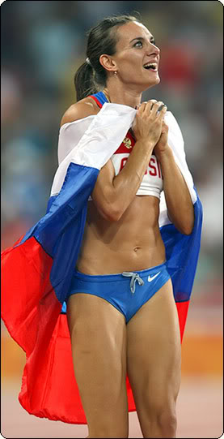
МЕРОПРИЯТИЯ В 2015 г.
ПО ПРОДВИЖЕНИЮ ВСФК
Всероссийский конкурс «Олимпиада начинается в школе»;
Всероссийский смотр-конкурс образовательных организаций СПО и ВО на лучшую организацию физкультурно-спортивной работы
Зимний и летний фестиваль Всероссийского физкультурно-спортивного комплекса «Готов к труду и обороне» среди обучающихся
V фестиваль студенческого спорта среди федеральных университетов
Всероссийский урок «Готов к труду и обороне!» в общеобразовательных организациях
Президентские состязания и Президентские спортивные игры школьников
*п. 21, 28 плана мероприятий по поэтапному внедрению ВФСК

Slide 8
Методические рекомендаций для учета государственных требований в образовательных программах образовательных организаций по предмету (дисциплине) «Физическая культура»
Приказ Минобрнауки России
№ 839 «Об утверждении порядка приема на обучение по программам высшего образования на 2015/16 учебный год
Внесение изменений в раздел ФГОС ОО «Спортивно-оздоровительная деятельность»
СТИМУЛИРОВАНИЕ ОБУЧАЮЩИХСЯ К ВЫПОЛНЕНИЮ НОРМАТИВОВ И ТРЕБОВАНИЙ ВСФК
*п. 29-32, 35 плана мероприятий по поэтапному внедрению ВФСК

Slide 9
МИНИСТЕРСТВО ОБРАЗОВАНИЯ И НАУКИ РОССИЙСКОЙ ФЕДЕРАЦИИ
Благодарю за внимание!

